Slide 1

우리같이 함께하개
컴퓨터정보과 202361003 권시연

Slide 2

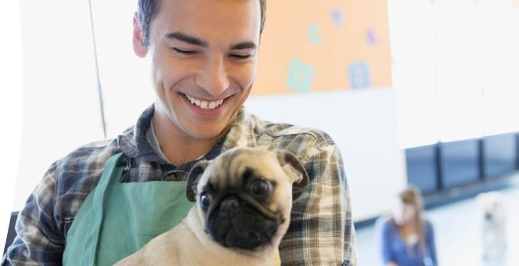
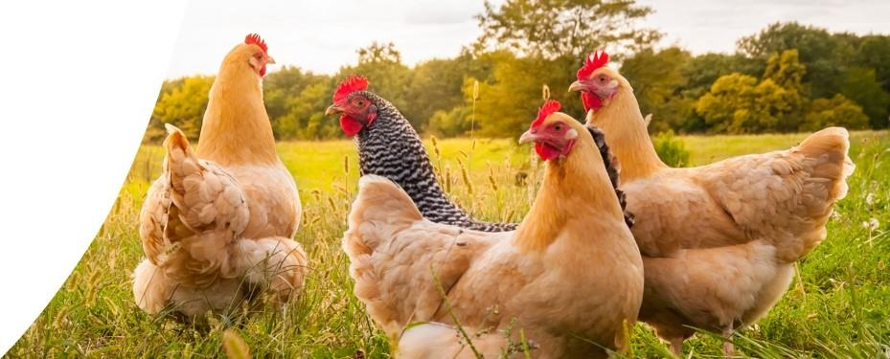
목차
1.제작 동기 및 작품 이름
2.프로젝트 개요
3.주요 기능
4.기술 스택
5.최종 형태 소개
6.마무리 소감

Slide 3
1.제작 동기 및 작품 소개
작품 이름은 ‘우리같이 함께하개’ 로, 주인이나 가족이 없는 유기견들에게 새로운 가족을 찾아주는 것이 목적인 1인 제작 강아지 분양 사이트 입니다.
해당 주제를 선택한 이유는, 어릴 때부터 강아지를 좋아했고,
또 함께했으며, 더 많은 사람들이 올바르게 반려견을 맞이하길 바라는 마음에서 시작하게 되었습니다.

Slide 4
2. 프로젝트 개요
‘우리같이 함께하개’ 는 프론트엔드와 디자인을 중심으로한 유기된 반려견들이 새로운 가족을 찾을 수 있도록 돕는 온라인 플랫폼입니다.
해당 사이트는 react를 기반으로 구축하였으며, 사용자 친화적인 인터페이스와 효율적인 프론트엔드 구조를 통해 보호소, 입양 희망자, 일반 사용자가 모두 쉽게 접근할 수 있도록 설계하였습니다.

Slide 5
3.주요 기능
기능 | 설명
🏠사이트 소개 | 기관 소개, 설립 목적, 보호 철학, 봉사자/운영진 소개
🐶 입양 대기 동물 리스트 | 보호 중인 유기견 카드 목록 (사진, 이름, 성별, 나이, 특징)
💌 입양 상세 보기 | 유기견 개별 상세정보 + 입양 신청 버튼
📝 입양 신청 | 입양 희망자 정보 입력 (이름, 연락처, 거주환경, 사유 등)
💬 입양 후기 | 입양 후 행복한 모습 게시판 형식
🏢 지점 위치 | 보호소 위치, 시설 사진, 운영시간
🐾 입소 신청 | 구조된 동물 보호 요청서
💸 후원 안내 | 후원 방법, 계좌 정보, 정기 후원 안내

Slide 6


4.기술 스택

Slide 7
4.기술 스택
구분 | 기술 | 설명
Frontend | React.js | 컴포넌트 기반으로 화면을 효율적으로 구성
스타일링 | CSS / styled-components | 페이지 스타일링 및 반응형 디자인 구현
라우팅 | React Router | 페이지 간 이동(홈, 상세, 입양신청 등) 구현
상태 관리 | useState / useEffect | 간단한 데이터 저장과 화면 갱신 처리
데이터 처리 | JSON / 더미데이터 | 실제 DB 대신 로컬 데이터를 활용
배포 | GitHub Pages / Netlify | 완성된 사이트를 웹에 간단히 배포

Slide 8
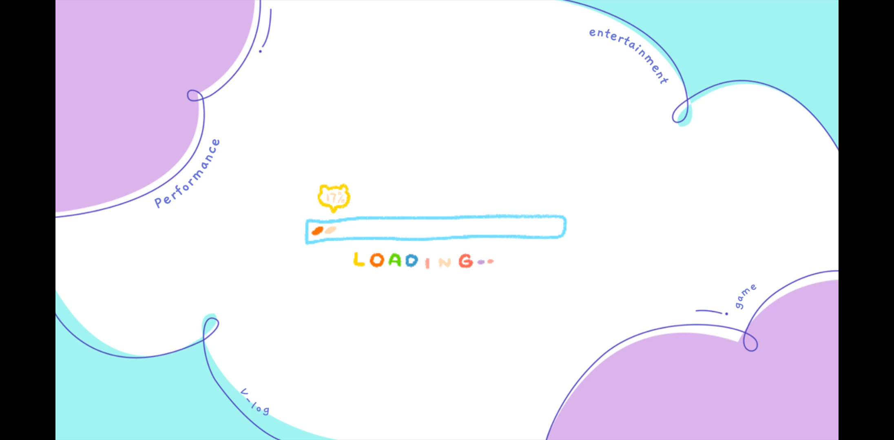
5.최종 구현 사이트

Slide 9
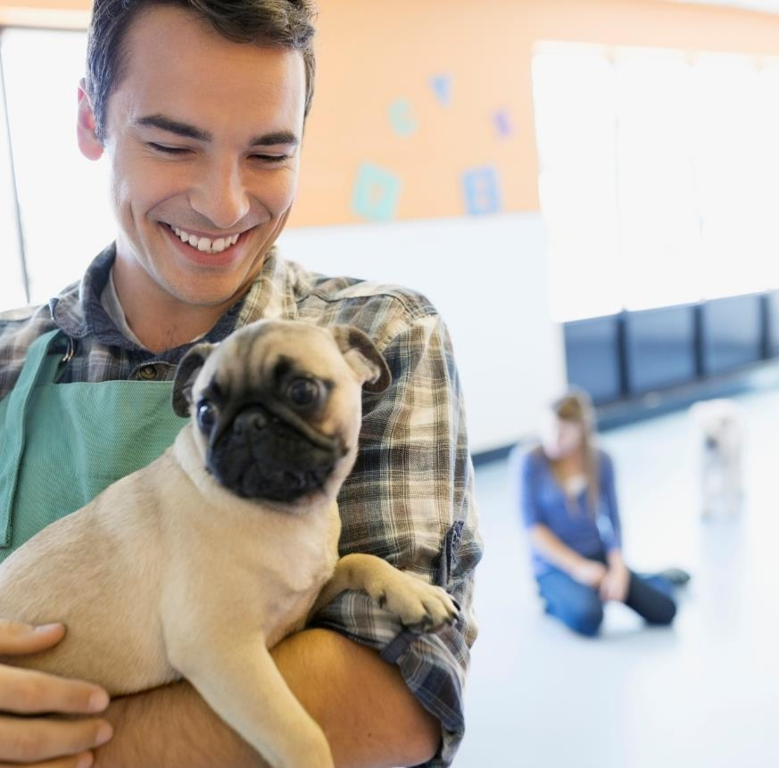
6. 마무리 소감
이번 프로젝트는 단순한 졸업 프로젝트가 아니라, 실제로 사람들이 유기견에 대하여 관심을 가져 주길 바라는 마음으로 진행하였습니다.
단순한 코딩을 넘어서, 사람의 마음을 움직이는 디자인의 힘을 느낄 수 있었기에, 뜻깊은 경험이었습니다.

Slide 10
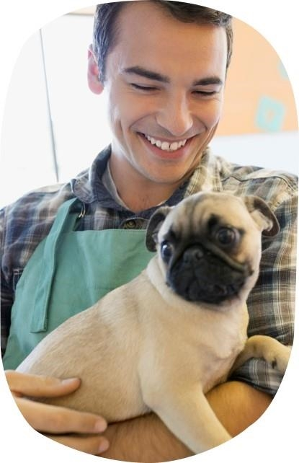
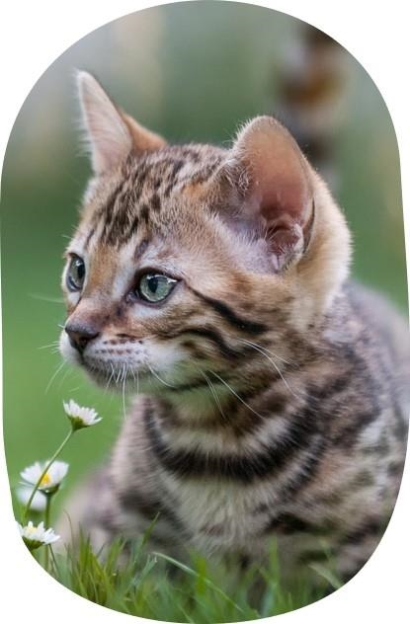
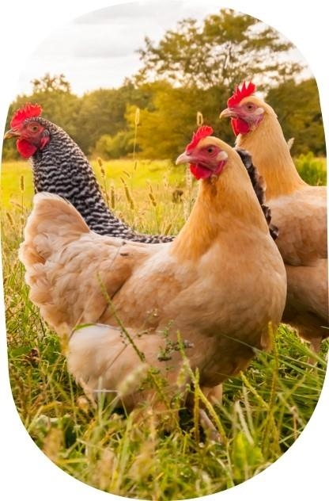

감상해주셔서 감사합니다.
발표자 이름 : 권시연
학과 : 컴퓨터정보과

